Slide 1
L’OBSERVATION EN DERMATOLOGIE
Pr AIT OURHROUI .M

Slide 2
Objectifs spécifiques
● Savoir se préparer avant de rencontrer le patient.
● Comprendre ce qu'est une observation médicale.
● Savoir construire l'observation.
● Savoir mener un interrogatoire.
● Comprendre le déroulement d'un examen clinique.
● Comprendre comment se formule une conclusion.

Slide 3
L'observation médicale est un outil de travail, rédigé par le médecin.
Elle est utile pour:
1) la construction du diagnostic,
2) l'élaboration de la prise en charge du patient ,
3) la transmission de l'information.
La construction de l'observation se fait en plusieurs étapes :
• Recueil des données d'identification du patient.
• Interrogatoire.
• Examen clinique (ou physique).
• Synthèse des résultats d'examens complémentaires éventuellement disponibles.
• Rédaction d'une conclusion, étape indispensable pour la construction du raisonnement diagnostique.

Slide 4
GENERALITES
Soyez présentable : propre et souriant !
Lavez-vous les mains, avant et après l'examen (et n'hésitez pas à le faire devant le patient, il se dira qu'en effet vous êtes un médecin soucieux de l'hygiène !)
Préparez vos instruments :

Slide 5
Ayez à portée de main le matériel suivant :
· Stylo, papier.
· Stéthoscope, lampe, marteau, abaisse-langue.
· Montre (avec une trotteuse, pour la fréquence cardiaque ou respiratoire).
· Dans le service : gants, diapason, doigtier, vaseline, tensiomètre, mètre ruban.

Slide 6
Lors du premier contact, présentez-vous, tel que vous êtes, étudiants en médecine !
Attention aux attitudes inadaptées, trop dominante (le malade se sentira terrifié), ou trop rapprochée
Prenez dès le début l'habitude d'écrire l'observation au chevet du patient. Installez-vous confortablement,

Slide 7
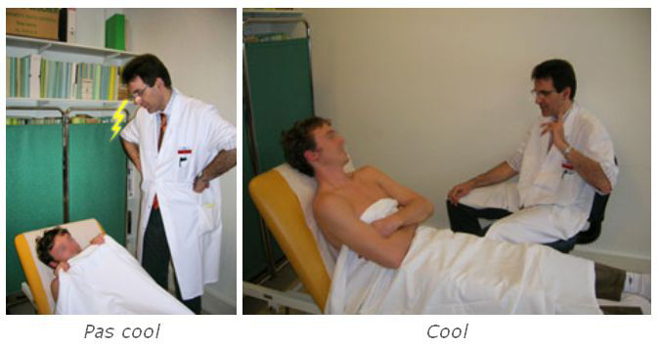

Slide 8
INTERROGATOIRE
"Ecoutez le malade, il va donner le diagnostic"
William Osler
-Temps essentiel pour le diagnostic;
- il est même indispensable pour une relation de confiance avec le patient;

Slide 9
Objectifs de l'interrogatoire:
• Recueillir les informations nécessaires au diagnostic :
- motif de la consultation,
- contexte (antécédent, mode de vie)
- histoire de la maladie.
• Contribuer à l'interprétation de l'examen clinique et des examens complémentaires.
• Contribuer à la qualité de la relation médecin-malade !

Slide 10
L'interrogatoire doit être réalisé avec respect, patience mais aussi avec fermeté.
Utiliser un discours très simple ,
(demander par exp. à un patient s'il a eu la jaunisse lorsqu'il ne comprend pas le mot hépatite): « boussafir »
Le médecin doit savoir écouter, laisser parler, relancer, revenir sur certains points pour les préciser,

Slide 11
- Pour le malade : il préférera le médecin qui a pris le temps de l'écouter et de l'interroger.
Un entretien attentif peut même parfois avoir une réelle vertu (valeur) thérapeutique.
- Pour le médecin : la qualité de la relation établie grâce à un bon interrogatoire participera à votre épanouissement professionnel !

Slide 12
prendre en compte le langage non verbal.
Le malade peut, consciemment ou le plus souvent inconsciemment, brouiller les cartes, oublier un épisode du passé, interpréter les choses de manière erronée.
Il se peut qu’il vous raconte n’importe quoi?I
Il ne faut prendre en compte que les faits, et donc s’attacher à les faire décrire par le patient.

Slide 13
L’abord des sujets « sensibles »:
- sexualité
- intoxication,
- troubles psychiatriques…,
doit se faire avec tact et respect, mais de manière directe, avec un discours explicite et sans jugement.
Un bon interrogatoire est exigé;

Slide 14
Soyez le médecin que vous souhaiteriez avoir devant vous !
● Écoutant, attentif au malade.
● Compréhensif des inquiétudes et appréhensions du malade.
● Facilitant : "Ah oui", "Et alors ", hochements de tête.
● Restituant régulièrement ce qui a été compris de l'interrogatoire (pour montrer au patient que vous
avez bien saisi les choses !).
● Réconfortant, faisant preuve d'empathie (il ne s'agit pas de pleurer avec le patient, mais de lui montrer que "je suis avec vous dans l'épreuve que vous traversez").

Slide 15
Motif de consultation :
Il s'agit de déterminer ce qui gêne le patient, ce qu'il souhaite que le médecin solutionne;
C'est donc une plainte principale, un symptôme.
Ce n'est jamais un diagnostic (même pas une suspicion de diagnostic) !!!

Slide 16
Plan de l'interrogatoire
Renseignements d'ordre administratif:
· Date
· Nom, prénom, sexe du patient.
· Pays et ville de naissance ( origine géographique)
· Adresse et numéro de téléphone.
· Noms et coordonnées du médecin traitant et des divers médecins spécialistes prenant en charge le
patient.

Slide 17
Antécédents
Il ne faut pas se contenter de demander au patient s'il a eu des maladies particulières, mais l'interroger en détail sur son passé.
Il faut s'attacher à rechercher les événements facilement oubliés par le patient.
→ Antécédents chirurgicaux et traumatismes
· Rechercher les interventions chirurgicales banales : amygdales, végétations adénoïdes,
appendicite.

Slide 18
· Fractures : sans oublier les traumatismes crâniens, les AVP...
· A la suite de ces interventions, rechercher des complications : nécessité de transfusion sanguine,
phlébite, embolie pulmonaire, infection.

Slide 19
→ Antécédents médicaux
· Enumérer successivement au patient les noms de maladies fréquentes qu'il peut omettre de signaler: diabète, HTA , asthme, phlébite, ulcère GD , tuberculose, psoriasis ..
· Hospitalisations passées : motif, date, lieu.
· Infections sexuellement transmissible ( IST): si oui en préciser la nature : Syphilis, écoulements , VIH…

Slide 20
· Antécédent de dépression ou d'un autre trouble psychiatrique ;
· Surcharge pondérale ;
· Surveillance médicale en médecine du travail : anomalies constatées ·
Contexte d'une maladie génétique, métabolique
ou de l'évolution à l'âge adulte d'une maladie
pédiatrique : demander le carnet de santé retraçant l'enfance et l'adolescence;

Slide 21
→ Chez la femme: antécédents gynécologiques
· Date et éventuelles anomalies des premières règles.
· Régularité des cycles, durée et abondance des règles.
· Contraception orale ou autres modes .
· Nombre de grossesses, intervalle entre les grossesses.
· IVG ,
· Fausses couches spontanées,
· Pendant la grossesse, rechercher la survenue d'éventuelles anomalies: albuminurie, cystite, pyélonéphrite.
· L'accouchement a-t-il eu lieu à terme, par voie basse ou a-t-il nécessité une césarienne, une épisiotomie et une réfection périnéale.
· Déterminer le poids du nouveau-né à la naissance et la notion d'éventuels incidents.
· Après la grossesse, y a-t-il eu des complications: phlébite, embolie pulmonaire, des varices des MI. abcès du sein.

Slide 22
Antécédents allergiques
· Terrain atopique : antécédents d'asthme, d’eczéma ( DA), ou de rhinite allergique.
· Accidents allergiques vrais passés ?: pénicilline, produit de contraste iodé, aspirine,…….
il doit être inscrit:
- sur la couverture de l'observation médicale et
- sur la pancarte du malade, de manière à en informer tout prescripteur potentiel.

Slide 23
Antécédents familiaux:
· Parents, frères et sœurs, enfants: maladies qu'ils ont présentées, âge et cause de leur décès le cas
échéant. Mariages consanguins??
Traitements suivis
· Absorption de médicaments : demander au patient ses ordonnances, ne pas oublier de l'interroger sur les médicaments achetés sans ordonnance : problème d’automédication +++;
· Vaccinations à jour ?

Slide 24
Habitudes et mode de vie:
L'histoire de la maladie ne suffit pas, il faut aussi l'histoire du malade !
· Profession : exposition toxique, stress, chômage.
·intoxication alcolo-tabagique: Toxicomanie, alcoolisme, tabagisme, et rapports non protégés ;
Séjour en zone tropicale: ( mycoses profondes);
Présence d'animaux au domicile: allergie, mycose

Slide 25
· Orientation sexuelle: hétéro / homosexuel…
· Habitudes alimentaires particulières (sans sel, végétarien.. Sucrerie, laitiers…….).
· Logement: hygiène, promiscuité, ensoleillé? · Prise en charge sociale, revenus.
· Si le malade n'est pas né au Maroc: lieu de naissance,
voyage au pays: sud / nord ( leishmaniose/lèpre )
Animal de compagnie.

Slide 26
Histoire de la maladie
L'histoire de la maladie décrit le motif de consultation: (problème qui a amené le malade à demander un avis médical).
Si le patient n'est pas en mesure de raconter son histoire, il faut contacter son entourage pour obtenir les informations (famille, voisins, médecin traitant, etc...).

Slide 27
Histoire de la maladie
Préciser les symptômes selon 7 critères :
1/ Localisation des troubles. ( LE)
2/Début : quand, installation brutale/progressive.
3/ Qualité des troubles;
4/Rythme, durée des manifestations.
5/Intensité, retentissement sur le quotidien.
6/Facteurs qui aggravent et soulagent.
7/ Manifestations associées.

Slide 28
Examen physique
Signes généraux: Mesurer:
- Taille.
- Poids.
- Température.
- Fréquence respiratoire.
· Avant de commencer l'examen physique appareil par appareil (avant de toucher le patient),
il est indispensable de prendre le temps d'observer le patient.

Slide 29
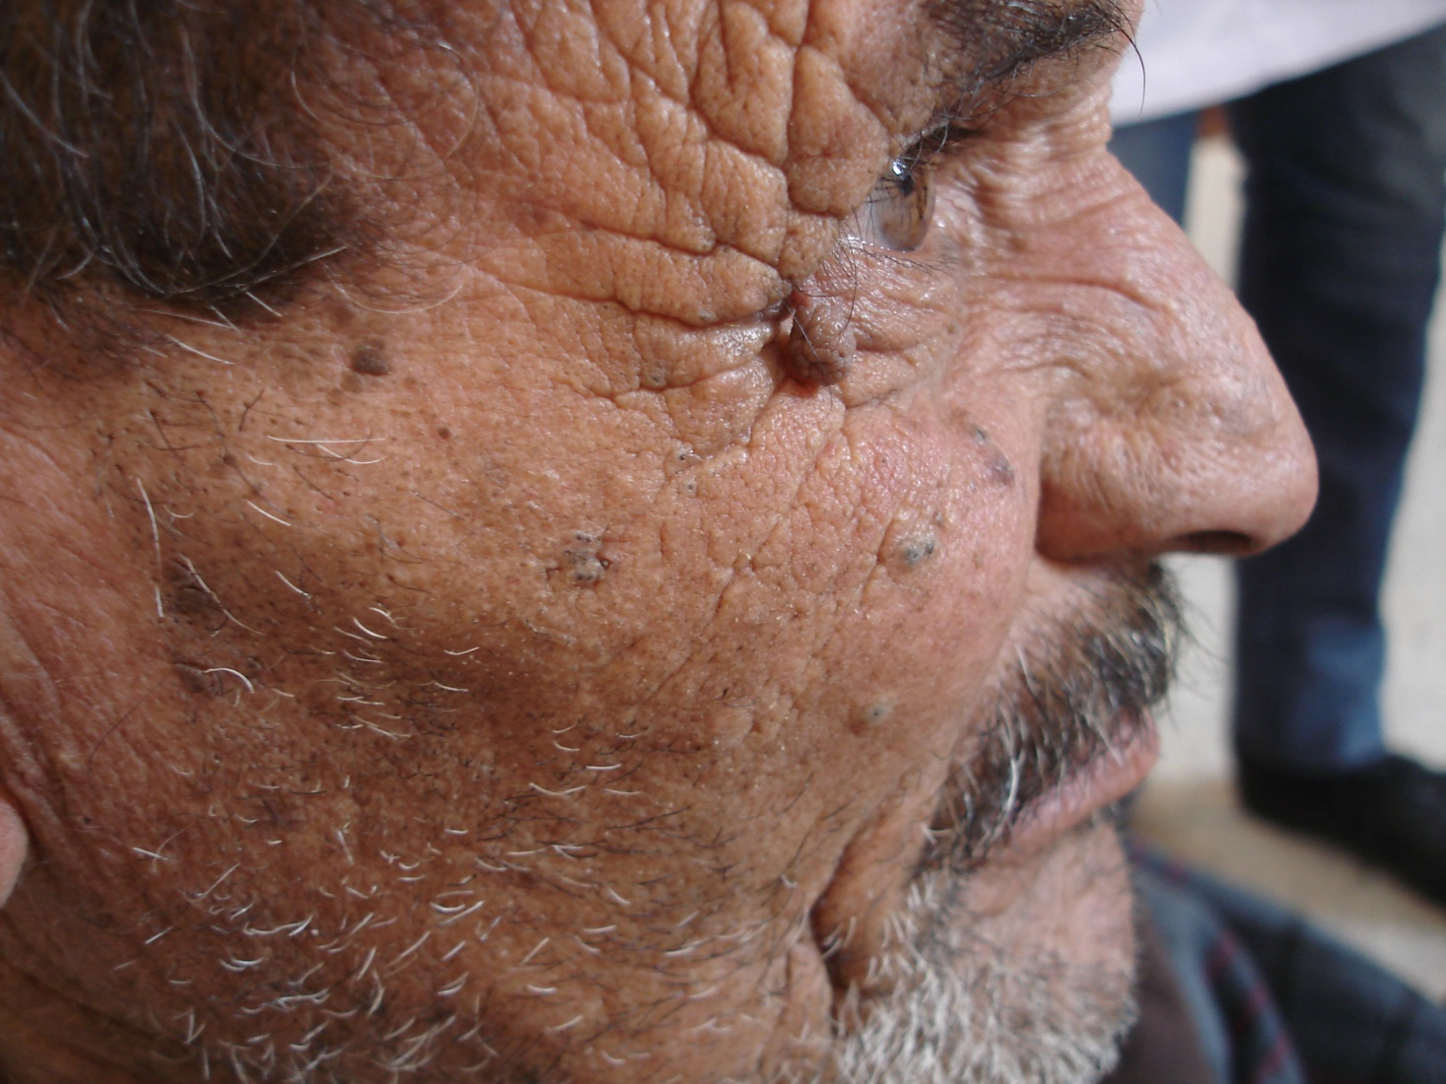

Slide 30
ETAT GENERAL:
- Pâleur.
- Ictère.
- Cyanose.
- Marbrures.
- Sueurs.
- Etat de vigilance.
- Attitude : prostration, tristesse, agitation...
- Etat d'hygiène.
- Degré d'autonomie : patient capable de se lever et de marcher seul ?
- Dysphonie, bruits respiratoires.
- Odeurs.

Slide 31
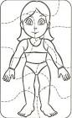
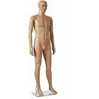
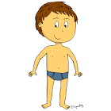

Slide 32
EXAMEN DERMATOLOGIQUE:
Examen cutanéo-muqueux et des phanères.
Peau ,
Muqueuses: buccale, conjonctivale, ano-génitale,
Sans oublier les plis:
-petits (ombilic, rétro-auriculaire, interdigital.)
-grands ( axillaire, inguinal, inter fessier, ss-mammaire);
Examiner phanères: poils, cheveux , ongles;
Sans oublier les plantes ( mélanome, ulcère ou MPP)

Slide 33


Slide 34
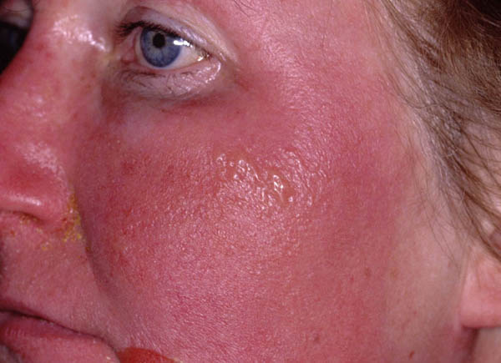

Slide 35
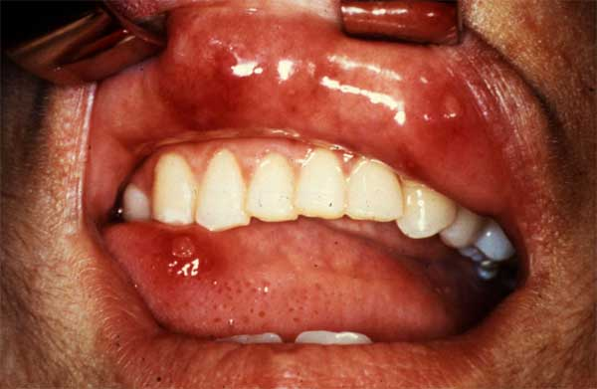
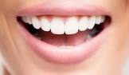
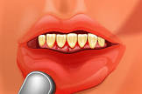
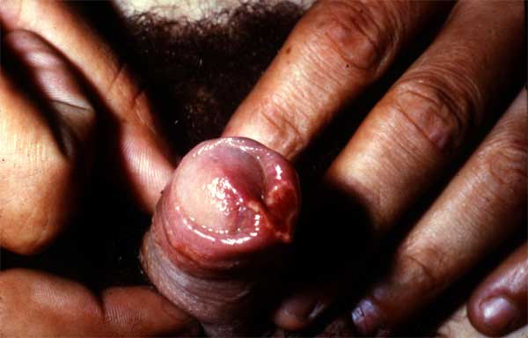
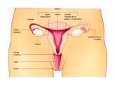

Slide 36
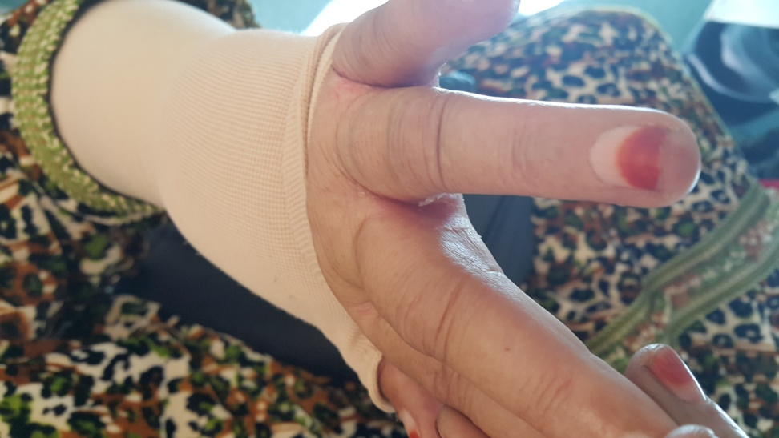
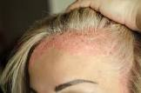
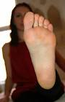
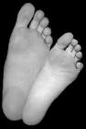

Slide 37
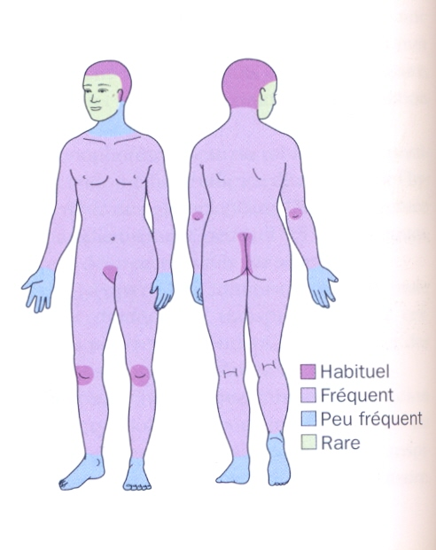

Slide 38
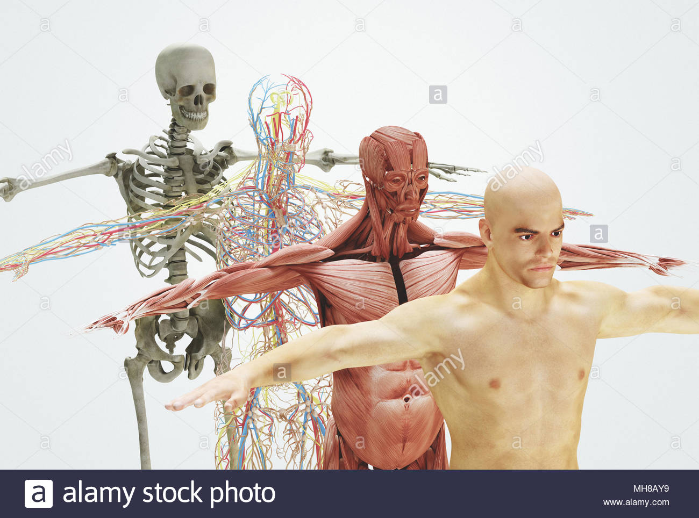

Slide 39
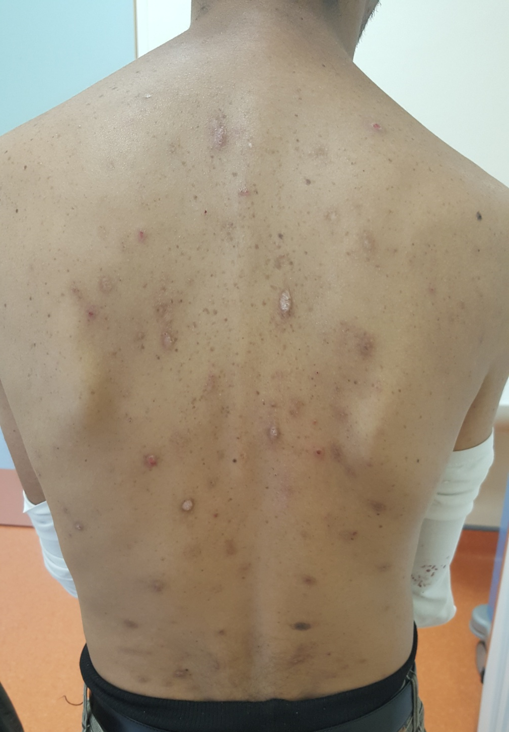

Slide 40
Moyens d’ examen dermatologique:
Il nécessite un bon éclairage (L. de jour, lampe..)
A l’œil nu,
Une loupe simple,
Derma-light,
Dermatoscopie,
Lumière de Wood,
Parfois : gands, curette, ou abaisse langue;
Prise de photos pour comparer: (avis du malade)
( voir présentation sur place)

Slide 41
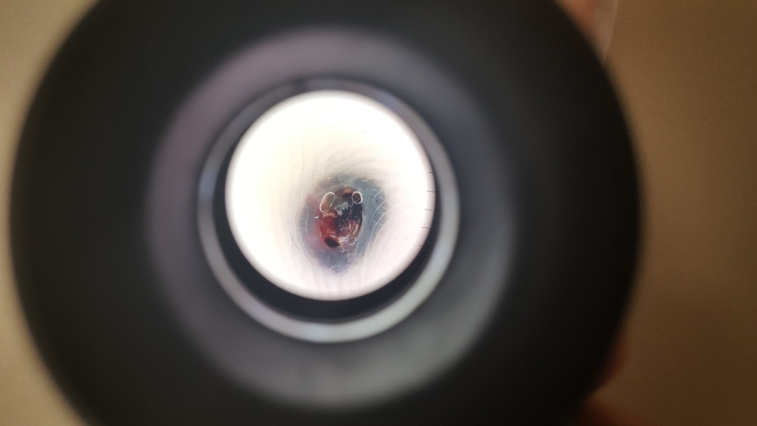
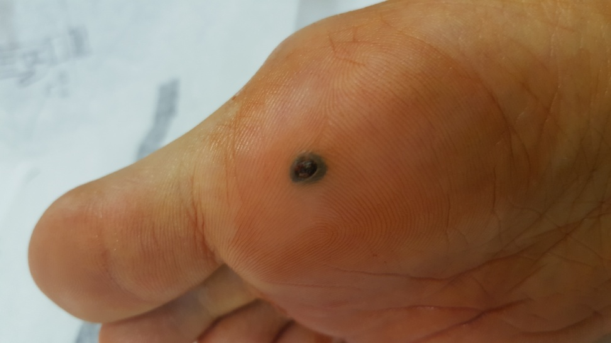

Slide 42
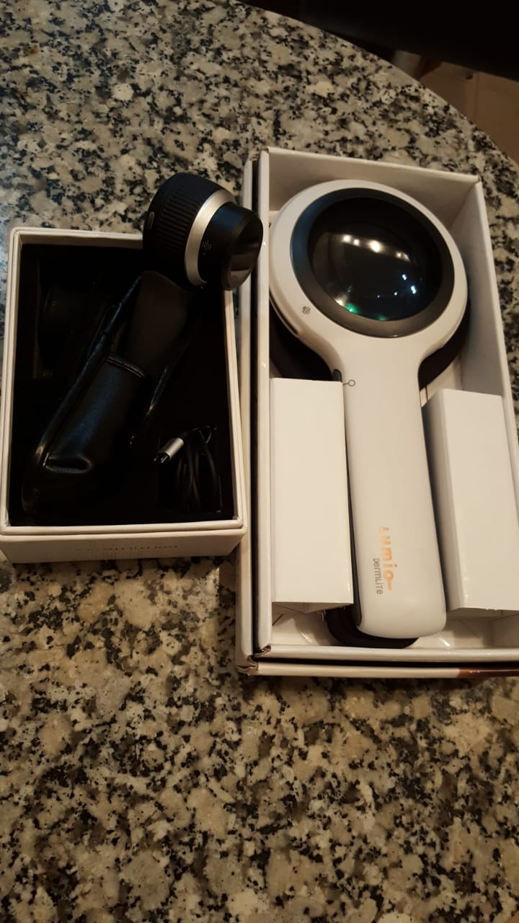
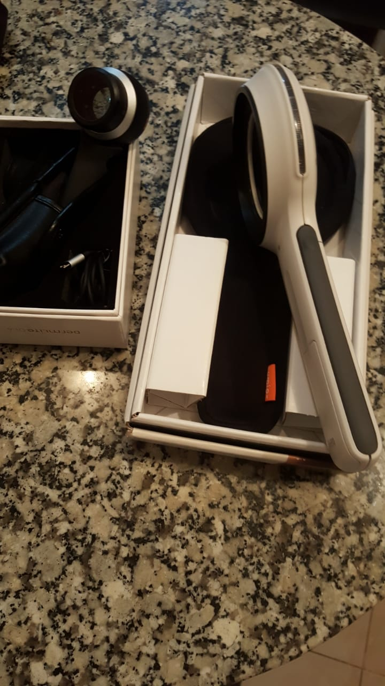

Slide 43
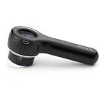
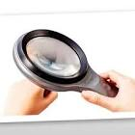
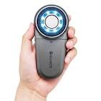

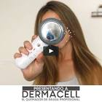
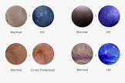

Slide 45
PUIS APPAREIL /APPAREIL:
En cas de pathologie aigue d'organe, on commence par l'examen de cette région.
Dans les autres cas, l'examen peut être mené de façon systématique, appareil par appareil, ou de façon topographique (de la tête aux pieds).
Pour chaque système, l'examen physique se fait selon la même séquence :
· Inspection.
· Palpation.
· Percussion.
· Auscultation.

Slide 46
Revue des systèmes
· Examen cardiovasculaire.
· Examen pulmonaire.
· Examen de l'abdomen.
· Examen neurologique.
· Examen ostéoarticulaire.
· Examen uronéphrologique.
· Examen gynécologique, seins.
· Examen des aires ganglionnaires.
· Examen endocrinologique, aire thyroïdienne.
· Examen ophtalmologique.
· Examen otorhinolaryngé et stomatologique.
· Mental.

Slide 47
EXAMENS COMPLEMENTAIRES:
BIOPSIE CUTANEE;
IMMUNOFLUORESCENCE: a) DIRECTE ( IFD)
b) INDIRECTE (IFI)
Prélèvements: bactériologique et myco-parasito;
Examens biologiques classiques et orientés;
Explorations radiologiques: toutes confondues;

Slide 48
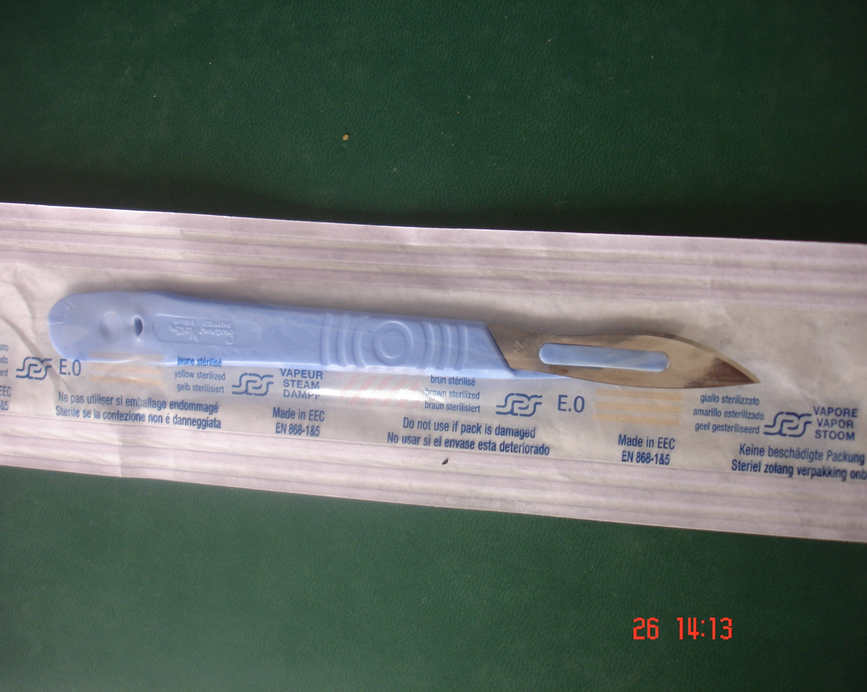

Slide 49
Conclure l'observation médicale
La conclusion débute par une phrase qui synthétise le problème, à partir des données recueillies à l'interrogatoire, l'examen physique et l'analyse des examens complémentaires

Slide 50
Observation (résumé):
Date, identification de la personne ayant rédigé l'observation.
Mode d'arrivée à l'hôpital, adressé par qui, coordonnées du patient et du médecin traitant.
Motif d'hospitalisation (un ou plusieurs symptômes).
Antécédents
Personnels :
Chirurgicaux.
Médicaux.
Allergiques.
Gynéco-obstétricaux (sans oublier la date des dernières règles !).
Familiaux (premier degré).
Traitements habituels ou occasionnels.
Mode de vie
Contexte socioprofessionnel.
Contexte familial, marital, vie affective.
Eventuelles intoxications.
Voyages, animaux de compagnie.
Histoire de la maladie
Localisation des troubles.
Début :
Quand (date, heure) ?
Occupation lors de la survenue des troubles.
Mode d'installation, facteur déclenchant.
Rythme, durée.
Qualité des troubles.
Intensité, sévérité, retentissement sur le quotidien.
Facteurs qui aggravent et soulagent.
Manifestations associées.
Examen clinique
Poids et signes vitaux.
Apparence générale.
Recherche des signes physiques (inspection, palpation, percussion, auscultation) :Cutanéo-muqueux.
Cutanéo-muqueux.
Cardio-vasculaire.
Pleuro-pulmonaire.
Abdomen.
Neurologique.
Locomoteur.
Uro-génital.
Seins.
Aires ganglionnaires.
Tête et cou.
Nez, bouche, gorge, oreilles, yeux
Thyroïde
Examen pelvien
Conclusion
Synthétiser le problème en une courte phrase.
Liste des hypothèses diagnostiques par ordre de vraisemblance.
Ebaucher une stratégie de prise en charge.

Slide 51
Date, identification de la personne ayant rédigé l'observation.
Mode d'arrivée à l'hôpital, adressé par qui, coordonnées du patient et du médecin traitant.
Motif d'hospitalisation (un ou plusieurs symptômes).
Antécédents
Personnels :
Chirurgicaux.
Médicaux.
Allergiques.
Gynéco-obstétricaux (sans oublier la date des dernières règles !).
Familiaux (premier degré).
Traitements habituels ou occasionnels.
Mode de vie
Contexte socioprofessionnel.
Contexte familial, marital, vie affective.
Eventuelles intoxications.
Voyages, animaux de compagnie.

Slide 52
Histoire de la maladie
Localisation des troubles.
Début :
Quand (date, heure) ?
Occupation lors de la survenue des troubles.
Mode d'installation, facteur déclenchant.
Rythme, durée.
Qualité des troubles.
Intensité, sévérité, retentissement sur le quotidien.
Facteurs qui aggravent et soulagent.
Manifestations associées.

Slide 53
Examen clinique
Poids et signes vitaux.
Apparence générale.
Recherche des signes physiques (inspection, palpation, percussion, auscultation) :
Cutanéo-muqueux.
Cardio-vasculaire.
Pleuro-pulmonaire.
Abdomen.
Neurologique.
Locomoteur.
Uro-génital.
Seins.
Aires ganglionnaires.
Tête et cou.
ORL et oculaire
Thyroïde
Examen pelvien

Slide 54
Conclusion
Synthétiser le problème en une courte phrase.
Liste des hypothèses diagnostiques par ordre de vraisemblance.
Ebaucher une stratégie de prise en charge.

Slide 55
QUIZ
L’observation médicale, est utile pour:
A) la construction du diagnostic,
B) l’archivage,
C) l’élaboration de la prise en charge,
D) transmission de l’information;
Les sujets sensibles sont représentés par:
A) la sexualité,
B) l’intoxication,
C) le travail,
D) les antécédents médicaux;

Slide 56
Au cours de la consultation, on commence par: ( 1 réponse):
A) l’examen clinique,
B) l’examen complémentaire,
C) le motif de consultation,
D) l’interrogatoire;
Le motif de consultation est :
A) un diagnostic,
B) une plainte,
C) un symptôme,
D) une suspicion de diagnostic;

